Slide 1
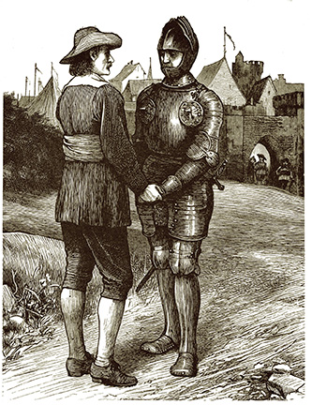
與盼望同行天路

Slide 2
13 僞君子欲蓋彌彰

Slide 3
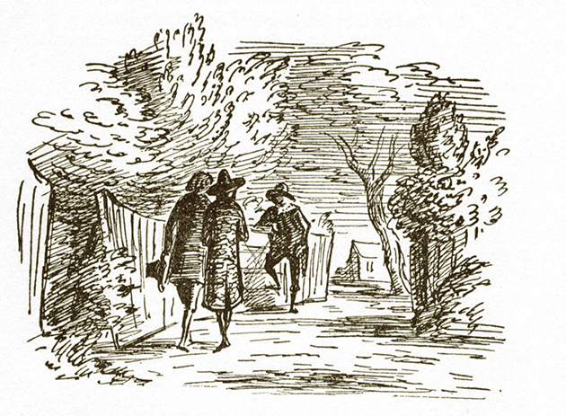
遇見私心

Slide 4
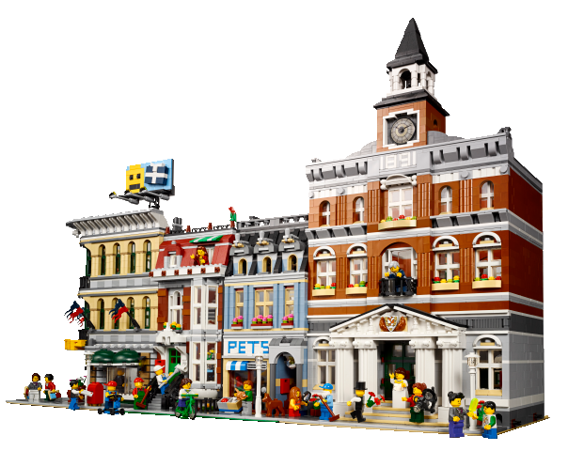
親戚
變卦爵士
趨炎附勢爵士
巧嘴爵士
老油條先生
兩面派先生
無所謂先生
口是心非牧師
做作太太 （占上風）
世俗先生
戀鈔先生
吝嗇先生
私心 By-ends
同學
詐騙先生
老師
貪欲縣斂財鎮
巧嘴鎮

Slide 5
私心等人的看法
從來不反抗潮流
--- 如果宗教是順應潮流的，會高高興興地加入
享受上帝的賜福，保護自己的切身利益
--- 迎合會衆需要， 不失身份，又有利可圖
馬太福音13：15 因為這百姓油蒙了心，耳朵發沉，眼睛閉著，恐怕眼睛看見，耳朵聽見，心裡明白，回轉過來，我就醫治他們。

Slide 6
14 銀礦拒誘觀鹽柱

Slide 7
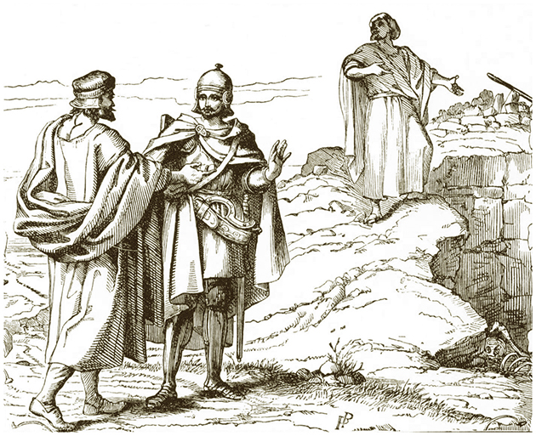
錢財岡
底 馬

Slide 8
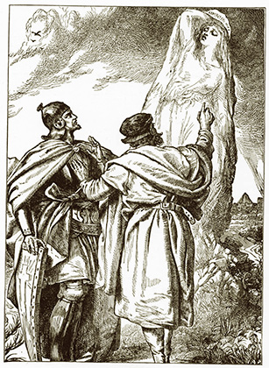
鹽 柱
銘記羅得之妻的教訓

Slide 9
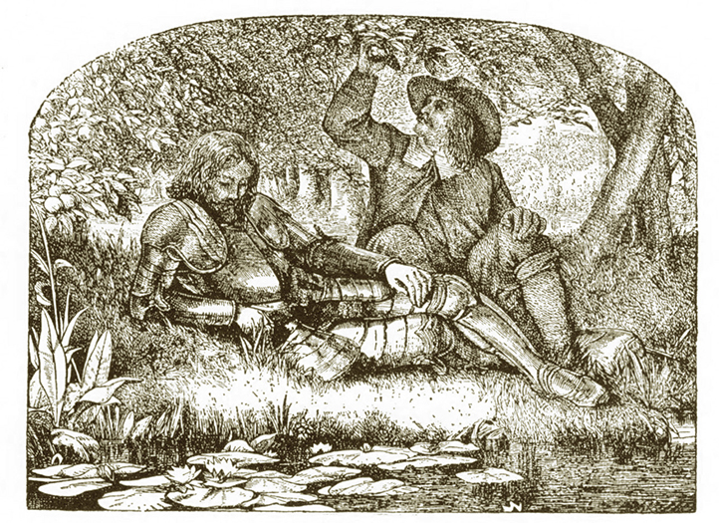
生命水之河

Slide 10
以西結書47:12 在河這邊與那邊的岸上必生長各類的樹木；其果可作食物，葉子不枯乾，果子不斷絕。每月必結新果子，因為這水是從聖所流出來的。樹上的果子必作食物，葉子乃為治病。
啟示錄 22：1-2 天使又指示我在城內街道當中一道生命水的河，明亮如水晶，從神和羔羊的寶座流出來。
在河這邊與那邊有生命樹，結十二樣（或作：回）果子，每月都結果子；樹上的葉子乃為醫治萬民。
約翰福音4:14
人若喝我所賜的水就永遠不渴。我所賜的水要在他裡頭成為泉源，直湧到永生。

Slide 11
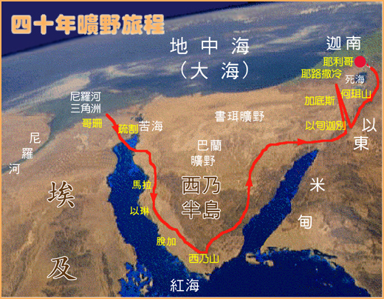
原迦南：浮華鎮
約旦河：死蔭幽谷的窄路
過紅海：進窄門
埃及：毀滅城
利非訂： 屈辱谷
西奈山： 富麗宮

Slide 12
耶穌基督的十字架
上帝所賜的全副軍裝
對真理的堅持
自己的罪
屬靈的攻擊
世界的誘惑
包袱/絕望潭/ 西奈山
屈辱谷/死蔭谷
毀滅城/浮華鎮

Slide 13
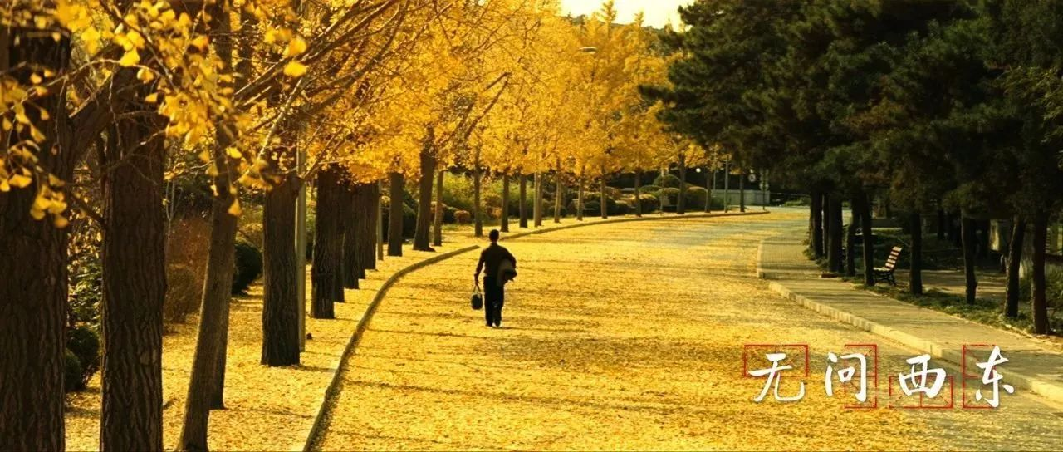
“這個時代不缺完美的人，缺的是從內心發出的真誠、正義、無畏和同情。”

Slide 14
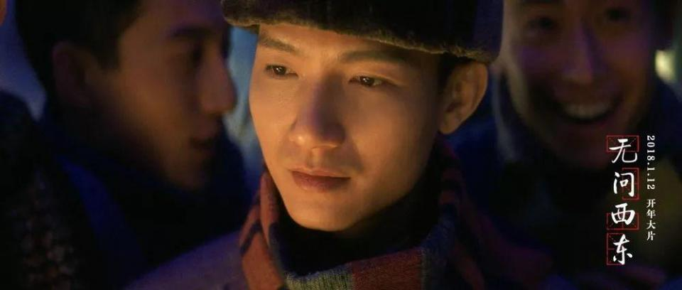
真實
梅貽琦: 你看到什麼，聽到什麼，做什麼，和誰在一起，如果有一種從心靈深處滿溢出來的，不懊悔也不羞恥的，平和與喜悅，那就是真實。

Slide 15
正義
陳納德：這個時代不缺完美的人，缺的是從內心發出的真誠、正義、無畏和同情。

Slide 16
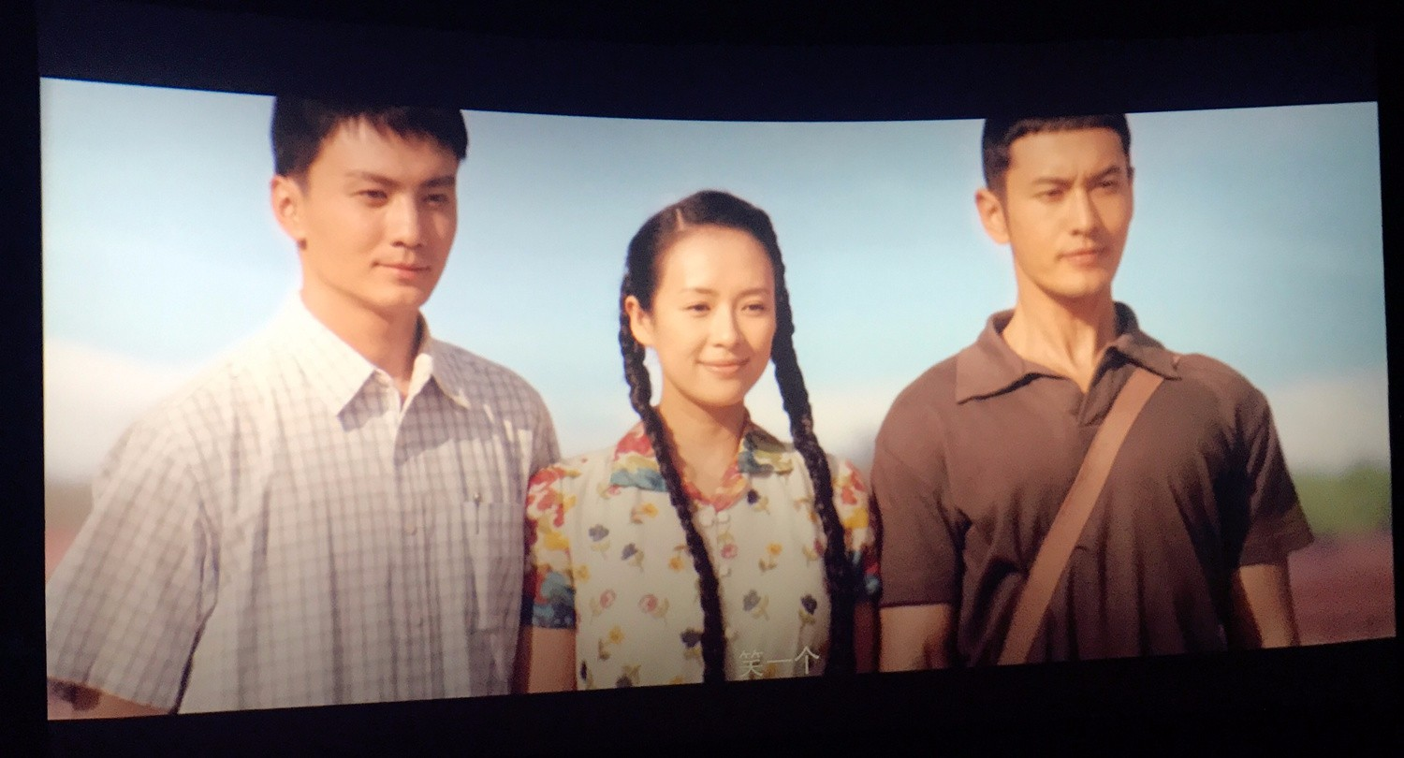
無畏
陳鵬： 逝者已矣，生者如斯，對以後的人好吧。

Slide 17
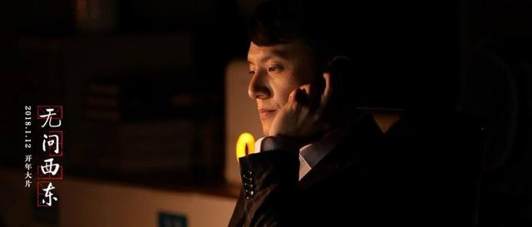
同情
張果果: 我和你們不一樣 。

Slide 18
